Slide 1
Dlaczego warto czytać książki?

Slide 2
„Czytanie książek to najpiękniejsza zabawa jaką sobie ludzkość wymyśliła” W. Szymborska

Slide 3
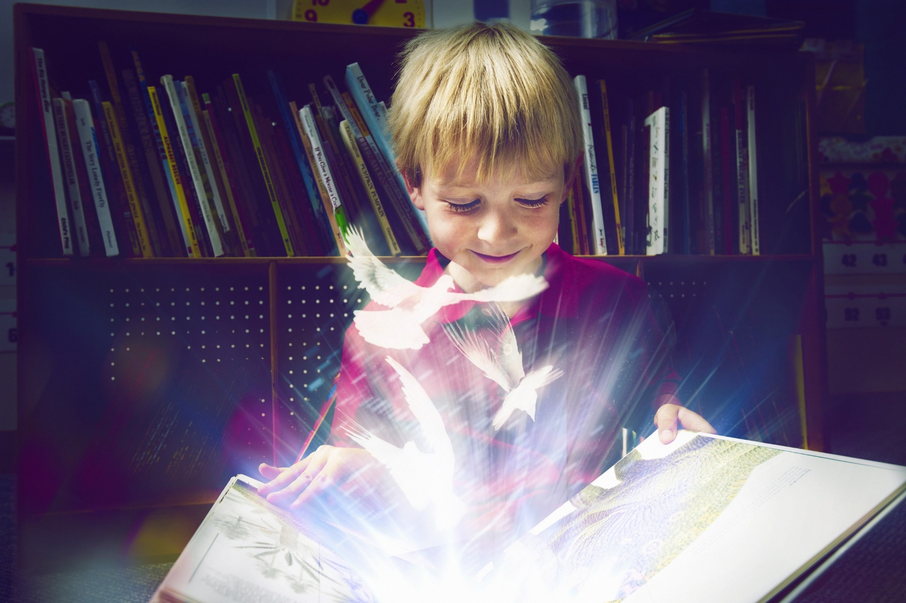
Czytanie rozwija wyobraźnię

Slide 4
Czytanie uczy myślenia

Slide 5
Czytanie relaksuje i odprężą

Slide 6
Czytanie rozwija umiejętność uczenia się

Slide 7
Czytanie uczy umiejętności wysławiania się

Slide 8
Czytanie pozwala nam poznać inne kultury i tradycje

Slide 9
Książka rozwija nasze uczucia i zdolność do empatii

Slide 10
Czytaj bo warto !!!

